Slide 1

Elixir

Slide 2

¿Qué es Elixir?

Slide 3


Elixir es un lenguaje
Funcional
Concurrente
De propósito general
Que corre sobre la BEAM VM. La Beam VM es la maquina virtual sobre la que se implementa Erlang, otro lenguaje funcional

Slide 4


Elixir es un lenguaje usado para proyectos distribuidos que requieran una alta concurrencia y que sean tolerantes a errores

Slide 5

¿De dónde viene y por qué existe?

Slide 6
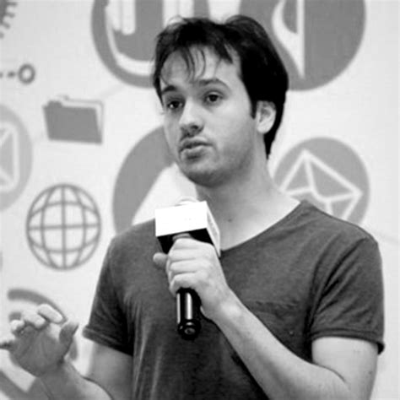

La primera versión salió en 2011
Fue hecha por José Valim, un developer brasilero en Plataformatec
Surgió con el objetivo de tener un lenguaje páginas y aplicaciones de gran escala, con alta concurrencia, que partiera de la VM de Erlang.

Slide 7

A Elixir se lo ve a veces como una forma más general y con una sintaxis más común que la de Erlang, que fue un lenguaje que surgió para un propósito específico (que era hacer las conexiones en las centrales telefónicas de Ericsson, si bien el lenguaje es de propósito general), y con una sintaxis similar a Prolog y otro lenguajes que no son comunes en el desarrollo.

Slide 8

¿Alguien usa esto?

Slide 9






(1)
Y otras argentinas como

Slide 10
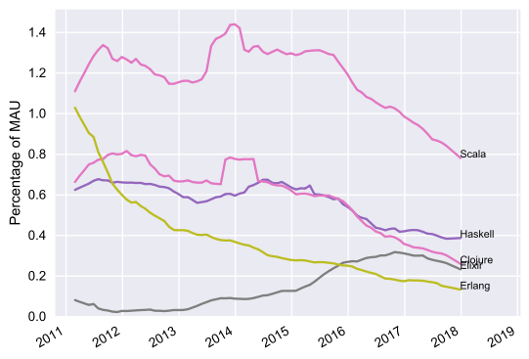
En el ranking TIOBE
(2)
Porcentaje de usuarios que interactúan con repositorios de Github en lenguajes funcionales
(3)

Slide 11
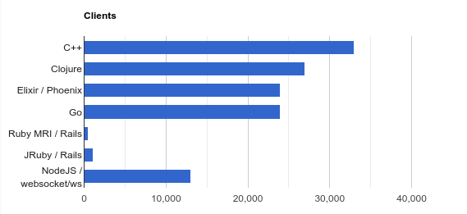
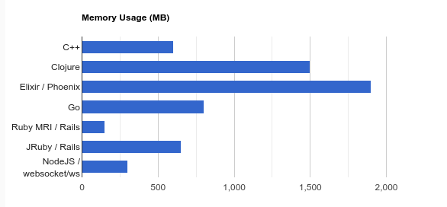
Websockets benchmark
(4)

Slide 12

¿Qué hicimos nosotros?

Slide 13
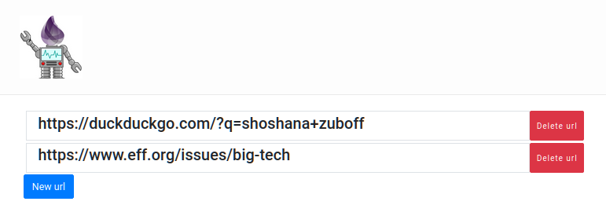
Armamos un proyecto que consiste en una página web donde se pueden agregar páginas para las cuales chequear su status, y este servidor notifica a través de un bot de Telegram cuando está página no responde (es decir, se cae), y cuándo vuelve a responder.

Slide 14


Es posible que hayamos tenido algunas inspiraciones...

Slide 15

Usamos Phoenix como el framework para hacer la página web dado que es el principal framework de Elixir para esta tarea, y es uno de los componentes que impulsan el uso del lenguaje.
Sin embargo, más allá del framework, nos centramos en el aspecto del chequeo de la disponibilidad de estas páginas, lo cual hace uso de threads y concurrencia, que es el punto fuerte del lenguaje.
Pero, antes de ver como hacer un thread, veamos un poco el lenguaje en sí y su sintaxis

Slide 16
Inmutabilidad

Slide 17
“Since Elixir is a functional programming language, it does not have objects. The language also has a strong focus on immutability. In Elixir we transform data rather than mutate it. Said another way: OO changes. FP copies.”
(5)
Mutaciones → Son inplace
En POO el valor de los objetos depende del momento en el que accedas a ellos. Si accedes después de una mutación, obtenés la nueva versión y la vieja no existe mas. Esto produce cambios que son difíciles de trackear, sobre todo cuando mas de un cliente usa la misma parte del código (y si hay concurrencia mucho peor).

Slide 18

En cambio en Elixir, por ejemplo al agregar algo a un map:
El “map” nunca muta, la función Map.Put siempre devuelve uno nuevo.
Ahora tenes la garantía de que “map” nunca va a cambiar. Puede pasar por todos lados pero siempre tenes la seguridad de que no lo pueden modificar.
Incluso si se se reasigna la variable “map”, lo que cambia es adonde apunta ahora esta variable, pero la referencia a la que apuntaba antes va a quedar intacta.

Slide 19
Elixir separa el tiempo, el comportamiento y el estado:
“Elixir decouples these three concepts. Data structures are immutable and represent state. Modules define our behavior. Processes send and receive messages, embodying the concept of time.”
(5)
Los procesos buscan aislar los cambios de estado.

Slide 20


Actores

Slide 21
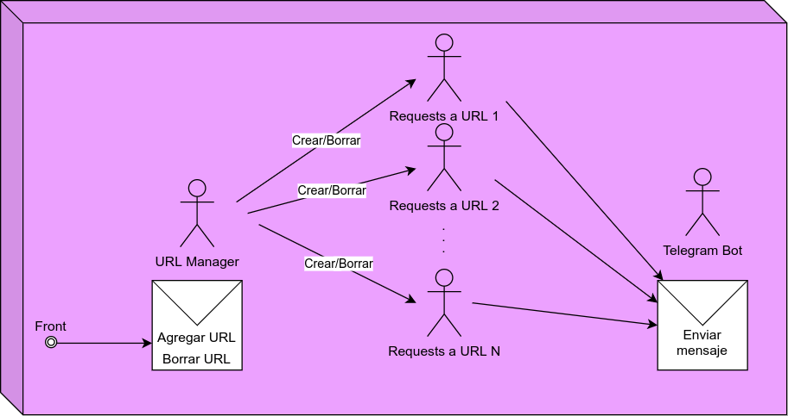

Slide 22
Bibliografía:
(1) https://elixir-companies.com/en
(2) https://www.tiobe.com/tiobe-index/
(3) https://www.benfrederickson.com/ranking-programming-languages-by-github-users/
(4) https://hashrocket.com/blog/posts/websocket-shootout
(5) Adopting Elixir From Concept to Production. Ben Marx, Jose Valim, Bruce Tate

